Slide 1

算法训练营
主讲老师：陈小玉
著作：《趣学算法》《趣学数据结构》
《算法训练营：海量图解+竞赛刷题》（入门篇、进阶篇）

Slide 2
最长公共前缀
最长公共前缀（Longest Common Prefix，LCP）指两个字符串长度最大的公共前缀，例如s₁=“abcxd”，s₂=“abcdef”，LCP(s₁,s₂)=“abc”，其长度为3。
字符串s=“aabaaaab”，suffix(sa[i])表示从第sa[i]个字符开始的后缀，其排名为i。例如，sa[3]=5，suffix(sa[3])=“aab”，表示从第5个字符开始的后缀，其排名为3。

Slide 3
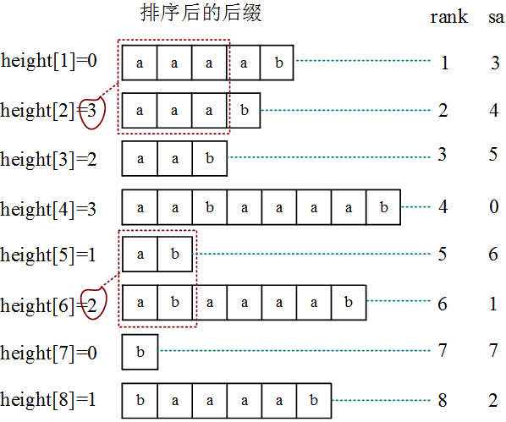
最长公共前缀
height表示排名相邻的两个后缀的最长公共前缀的长度，height[2]=3表示排名第2的后缀和前一个后缀的最长公共前缀的长度为3。

Slide 4
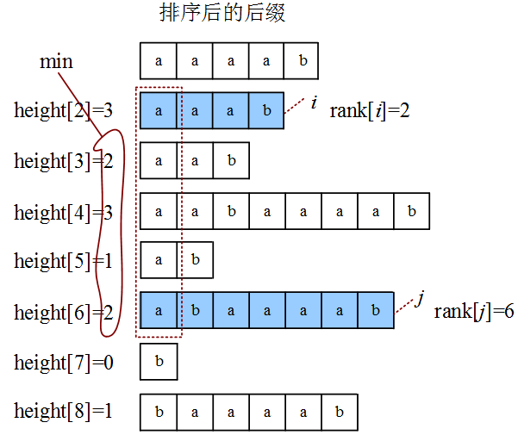
最长公共前缀
性质1：任意两个后缀suffix(i)、suffix(j)，若rank[i]<rank[j]，则它们的最长公共前缀长度为height[rank[i]+1],height[rank[i]+2],…,height[rank[j]]的最小值。

Slide 5
最长公共前缀
如何计算height数组呢？
若两两比较，则需要O(n²)时间；若利用它们之间的关系递推，则需要O(n)时间。

Slide 6
最长公共前缀
计算height数组之前，首先定义一个h数组：h[i]=height[rank[i]]。
根据rank[]和sa[]的互逆性：
rank[3]=1，sa[1]=3，h[3]=height[1]=0；
rank[4]=2，sa[2]=4，h[4]=height[2]=3。
实际上，height[]和h[]只是下标不同而已，前者使用rank值作为下标，后者使用sa值作为下标。

Slide 7
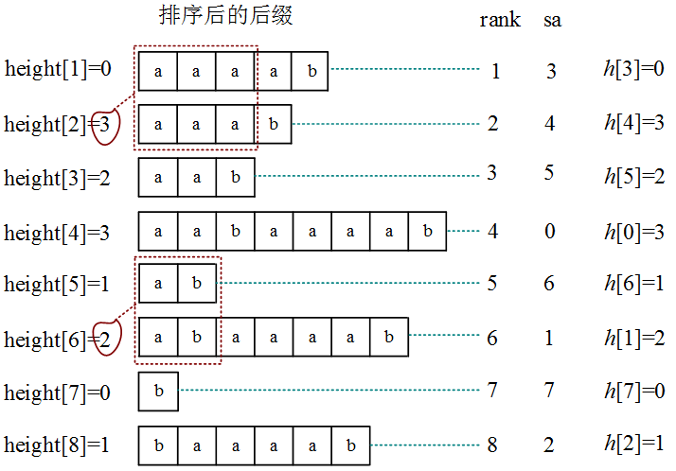
最长公共前缀

Slide 8
最长公共前缀
性质2：h[i]≥h[i-1]-1。
有了这个性质，求解出h[i-1]，然后在h[i-1]-1的基础上继续计算h[i]即可，没必要再从头比较了。递推求解h[1]、h[2]、h[3]……时间复杂度将为O(n)。

Slide 9
最长公共前缀
算法步骤：
（1）根据后缀数组sa[]得到排名rank[]。
（2）i=1,2,3,…,n-1，k=0，求解所有height[]。
如果k>0，k--，j=sa[rank[i]-1];
如果s[i+k]==s[j+k]，k++；
比较结束时，height[rank[i]]=k。

Slide 10
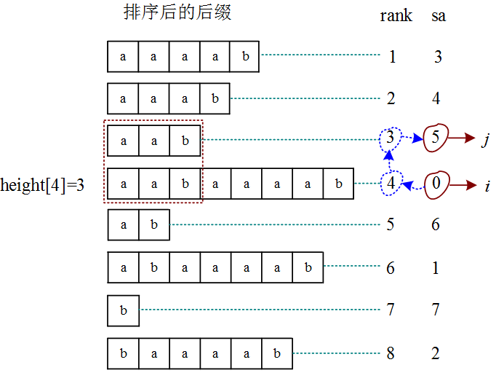
最长公共前缀
（1）i=0：rank[0]=4，前一名为3，j=sa[3]=5。k=0，如果s[i+k]==s[j+k]，k++，比较结束k=3，则height[rank[0]]=3。

Slide 11
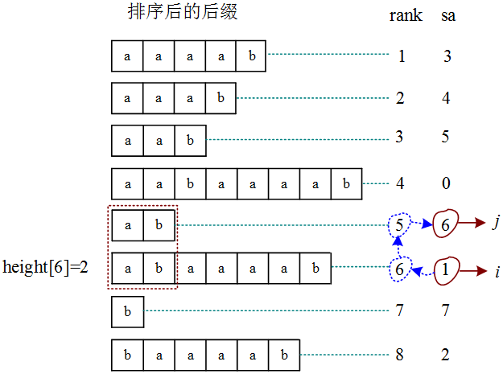
最长公共前缀
（2）i=1：rank[1]=6，前一名为5，j=sa[5]=6。此时k=3，从k-1开始比较，k=2，如果s[i+k]==s[j+k]，k++，比较结束k=2，则height[rank[1]]=2。

Slide 12
最长公共前缀

Slide 13
最长公共前缀
算法实现

Slide 14
最长公共前缀
求任意两个后缀suffix(i)、suffix(j)，若rank[i]<rank[j]，它们的最长公共前缀长度为height[rank[i]+1],…,height[rank[j]]的最小值。此问题为RMQ问题，可以使用ST算法解决，在O(nlogn)时间预处理后，用O(1)时间得到任意两个后缀的最长公共前缀长度。

Slide 15
最长公共前缀
算法分析
时间复杂度：求解height[]的时间复杂度为 O(n) 。求解最长公共前缀长度的时间复杂度为 O(nlogn)。
空间复杂度：空间复杂度为O(n)。

